Slide 1






Tiếng việt
Chủ điểm:
Chung sống yêu thương
Bài 3 - tiết 3
ĐẠI TỪ XƯNG HÔ

Slide 2



MỤC TIÊU
-Nắm được khái niệm đại từ xưng hô.
-Nhận diện đại từ xưng hô, danh từ dùng để xưng hô
Viết được lời nói và lời đáp cho một tình huống cụ thể. Chỉ ra được đại từ hoặc danh từ dùng để xưng hô đã sử dụng.

Slide 3
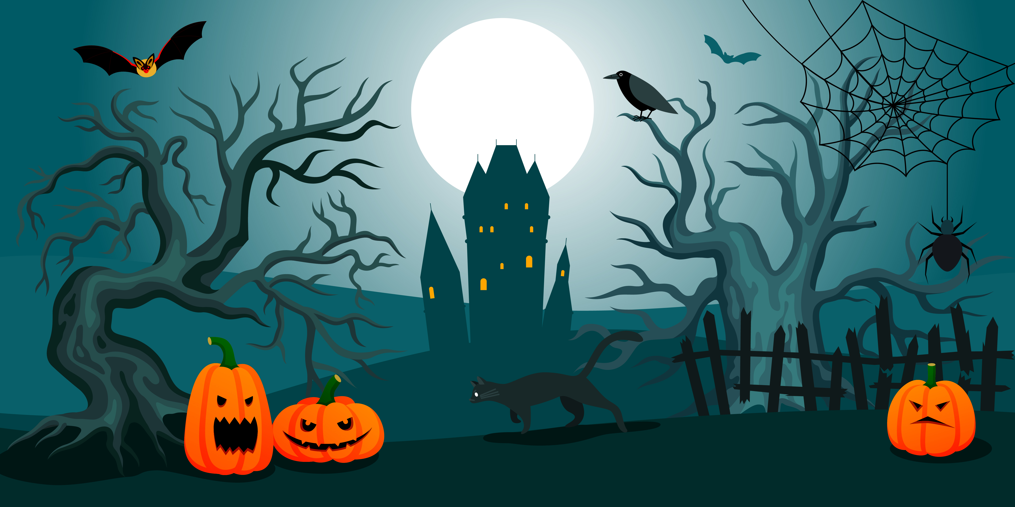

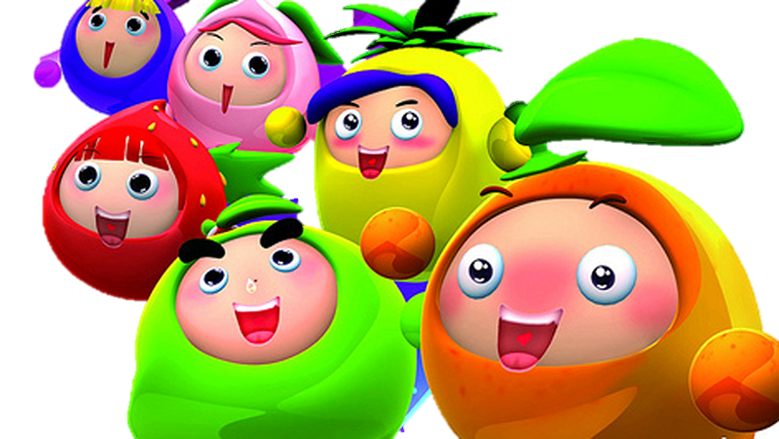
Trò chơi
Giải cứu công chúa
Giải cứu công chúa

Slide 4

Xin chào các bạn lớp 5A, công chúa của biệt đội Robo Trái cây chúng mình vừa bị mụ phù thủy bắt cóc. Hãy hợp lực cùng chúng mình vượt qua các thử thách để giải cứu công chúa nhé!

Slide 5
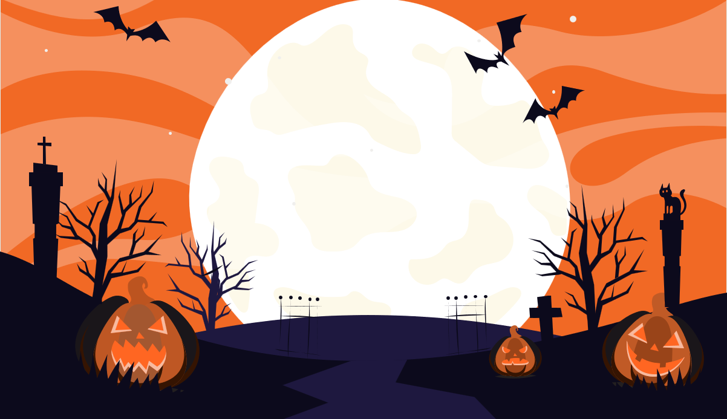
Thử thách 1
Thử thách 1

Slide 6

1. Xếp các từ dùng để xưng hô trong đoạn trích sau vào nhóm thích hợp:

Slide 7
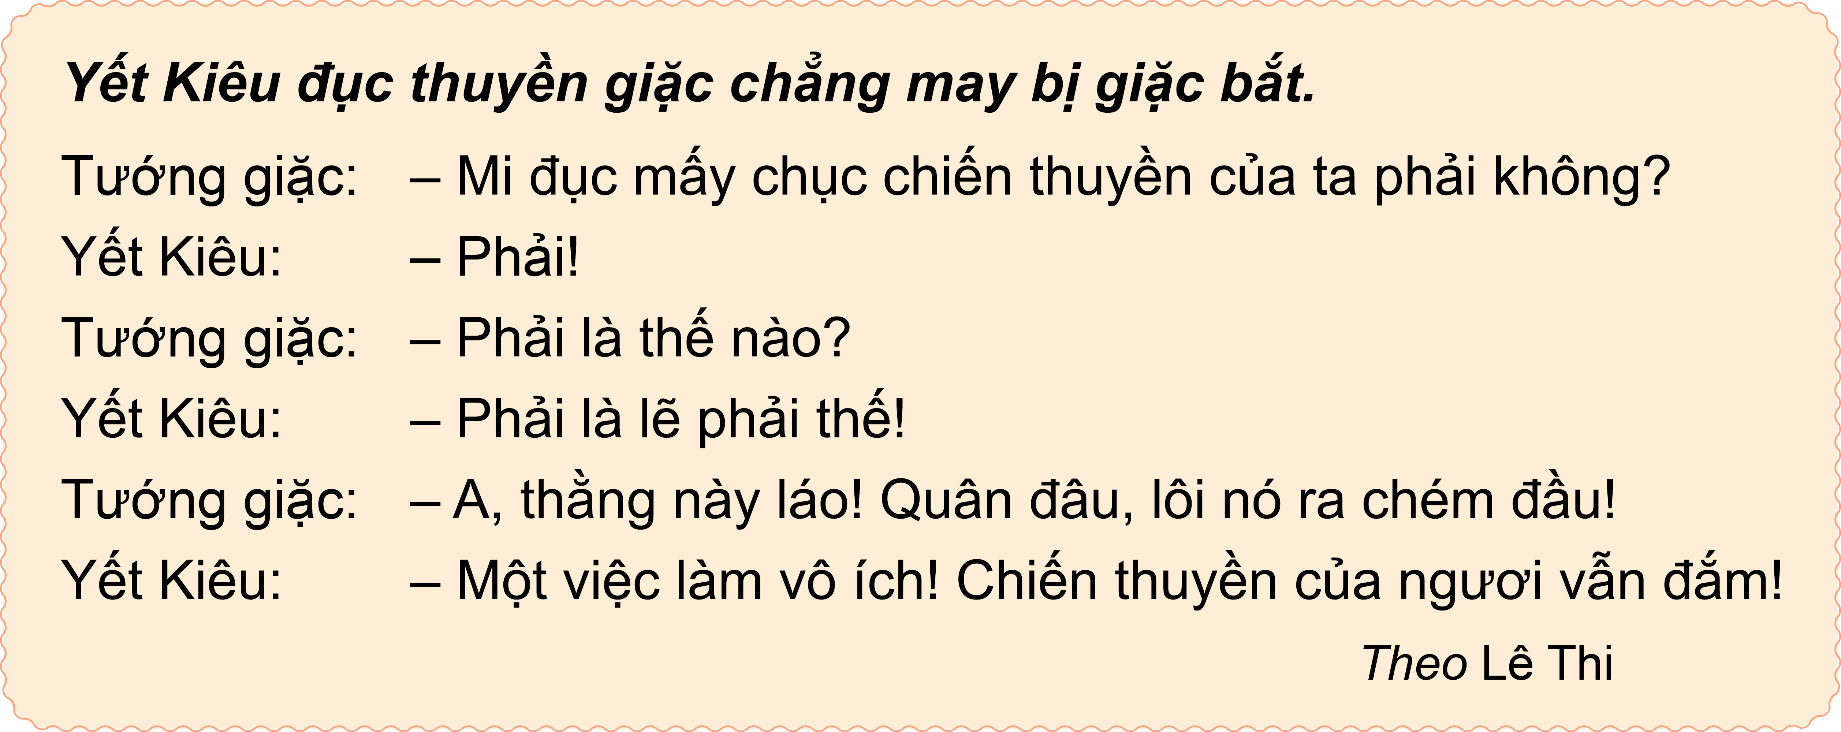
1. Xếp các từ dùng để xưng hô trong đoạn trích sau vào nhóm thích hợp:
a. Từ chỉ người nói.
b. Từ chỉ người nghe.
c. Từ chỉ người, vật được nhắc tới.

Slide 8
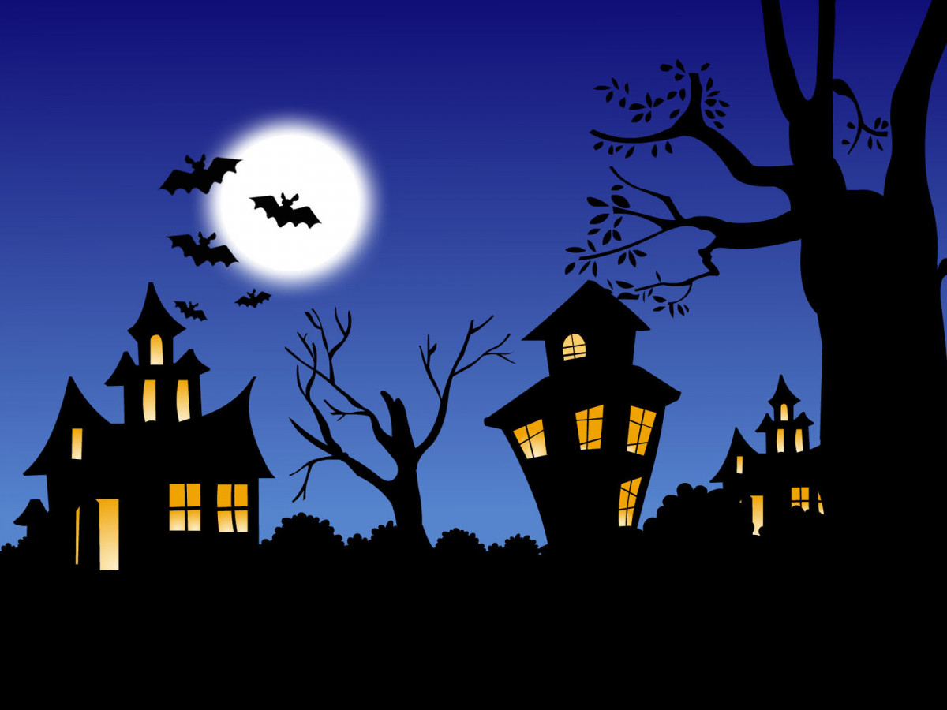

THẢO LUẬN NHÓM

Slide 9
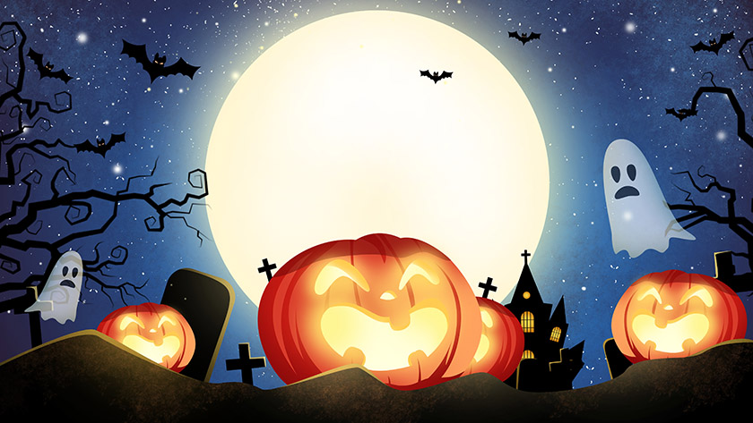
Cùng
chia sẻ

Slide 10
a. Từ chỉ người nói.
b. Từ chỉ người nghe.
c. Từ chỉ người, vật
được nhắc tới.
ta
mi
ngươi
nó

Slide 11

Cảm ơn các bạn đã giúp chúng mình thu thập đủ vũ khí để cứu công chúa

Slide 12
Thử thách 2
Thử thách 2

Slide 13


Ở thử thách này, các bạn hãy cùng chúng mình đi tìm chìa khóa của mụ phù thủy để mở cửa nơi giam giữ công chúa nhé! Muốn vậy, các bạn phải giải được câu đố sau.

Slide 14
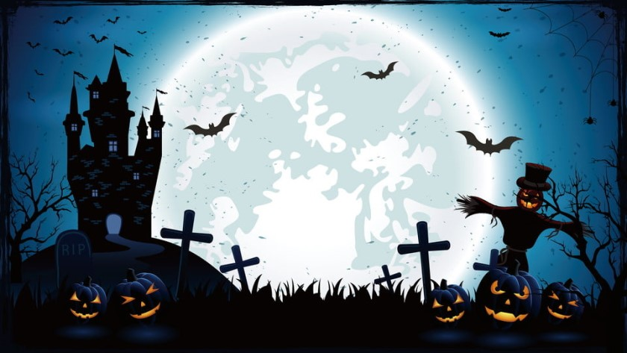
2. Các danh từ in đậm trong đoạn văn sau được dùng để làm gì?
Tuấn reo lên:
– A, sao chổi kìa!
Bé Hà nhìn nhanh về phía tay anh chỉ. Ngôi sao chổi như một vệt quét
sáng dài trên sân trời mênh mông. Bé Hà thắc mắc:
– Thế trời cũng quét sân hả anh?
– Trời bắt chước em đấy! Trên trời cũng phải đưa vài nhát chổi chứ! –
Tuấn nhìn em cười hóm hỉnh.
Phạm Đình Ân
Chọn ý trả lời đúng:
• Để hỏi. • Để xưng hô. • Để thay thế.

Slide 15

GÓC
THẢO LUẬN

Slide 16
2. Các danh từ in đậm trong đoạn văn sau được dùng để làm gì?
Tuấn reo lên:
– A, sao chổi kìa!
Bé Hà nhìn nhanh về phía tay anh chỉ. Ngôi sao chổi như một vệt quét
sáng dài trên sân trời mênh mông. Bé Hà thắc mắc:
– Thế trời cũng quét sân hả anh?
– Trời bắt chước em đấy! Trên trời cũng phải đưa vài nhát chổi chứ! –
Tuấn nhìn em cười hóm hỉnh.
Phạm Đình Ân
Chọn ý trả lời đúng:
• Để hỏi. • Để xưng hô. • Để thay thế.

Slide 17

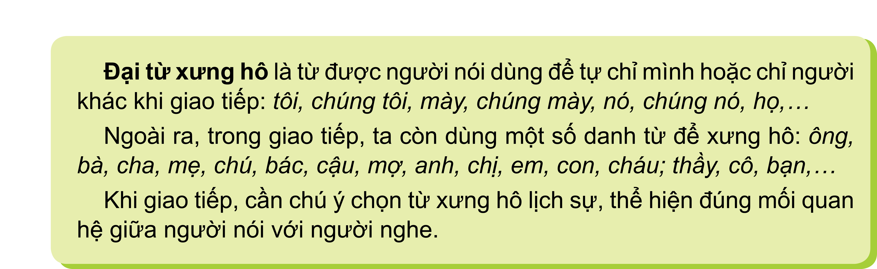

Slide 18
Cảm ơn các bạn đã giúp chúng mình lấy được chìa khóa

Slide 19
Thử thách 3
Thử thách 3

Slide 20
Chúng ta đã thu thập đủ các đồ vật cần thiết. Bây giờ hãy cùng chúng mình đánh bại mụ phù thủy giải cứu công chúa thôi nào!

Slide 21
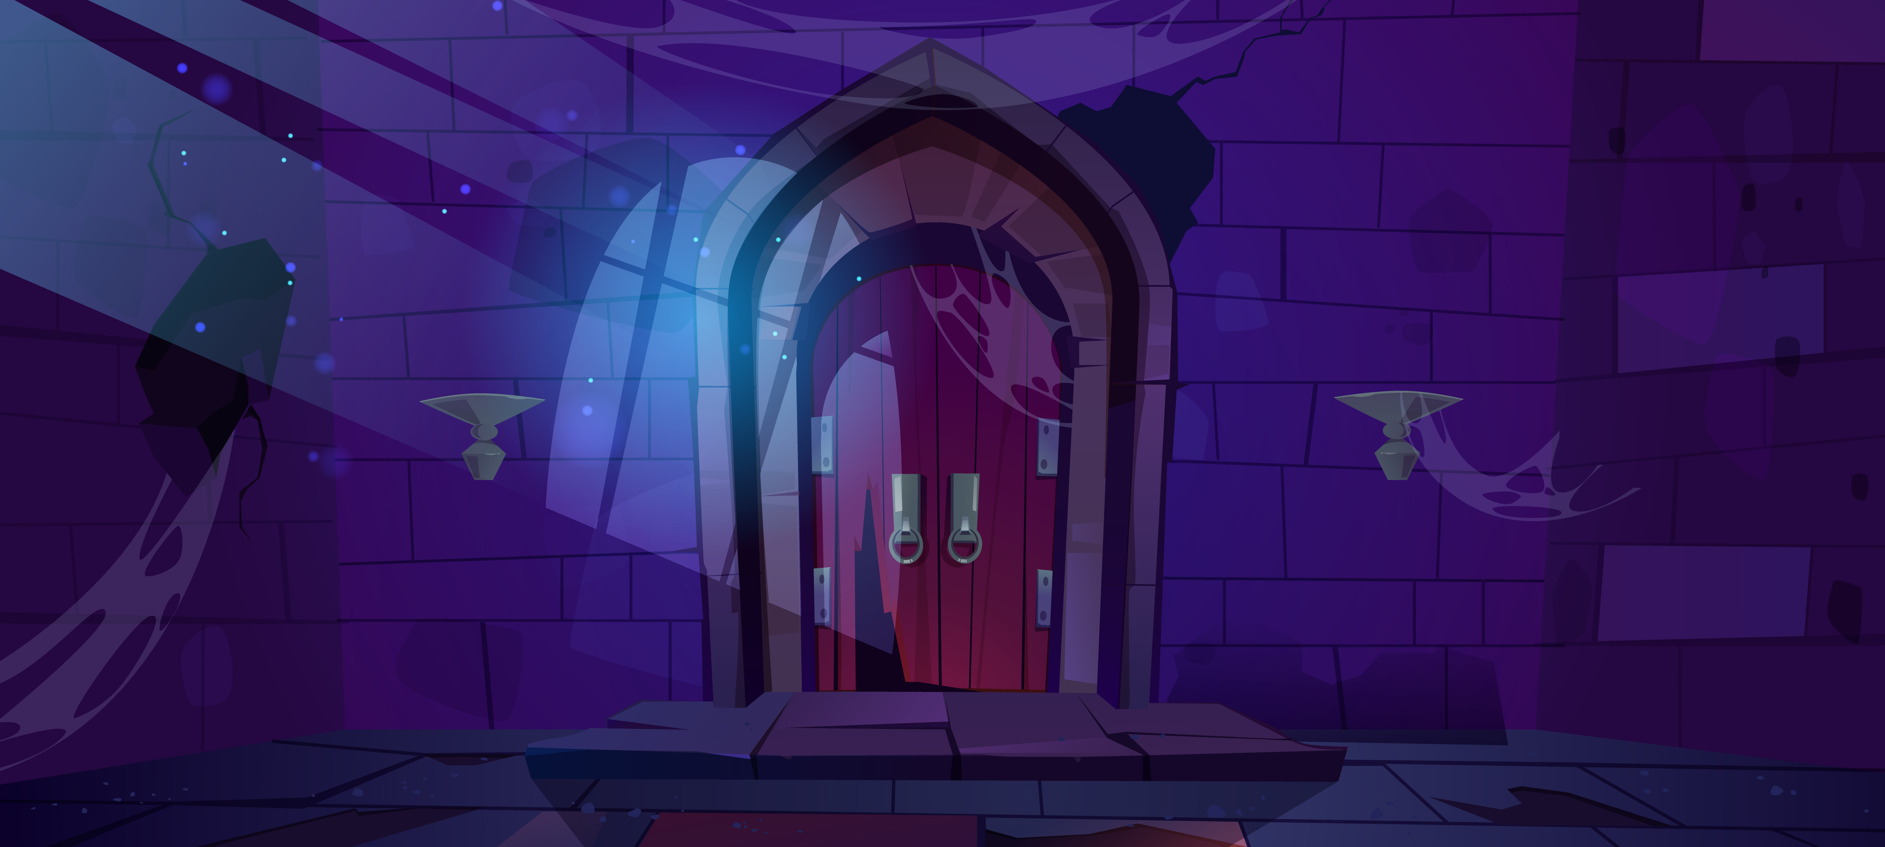
3. Tìm đại từ hoặc danh từ dùng để xưng hô có trong đoạn văn sau:
Mặt trời lặn, châu chấu và giun đất đi đến tổ kiến.
Châu chấu hỏi:
– Hôm nay là ngày thế nào hả bác kiến đáng kính?
– Hôm nay là một ngày tuyệt đẹp! Tôi đã làm việc rất tốt và bây giờ có thể nghỉ ngơi thoải mái.
Theo V. Ô-xê-ê-va, Thuý Toàn dịch

Slide 22

Hái hoa tặng cô
Luật chơi:Chia số HS trong lớp thành bốn nhóm. Mỗi nhóm đọc đoạn văn, tìm đại từ hoặc danh từ dùng để xưng hô rồi viết vào thẻ từ hình bông hoa và dán lên bảng. Nhóm nào hoàn thành nhanh và đúng nhất là nhóm chiến thắng.

Slide 23

Mặt trời lặn, châu chấu và giun đất đi đến tổ kiến.
Châu chấu hỏi:
– Hôm nay là ngày thế nào hả bác kiến đáng kính?
– Hôm nay là một ngày tuyệt đẹp! Tôi đã làm việc rất tốt và bây giờ có thể nghỉ ngơi thoải mái.
Theo V. Ô-xê-ê-va, Thuý Toàn dịch
bác
Tôi
Đại từ
xưng hô
Danh từ
xưng hô

Slide 24
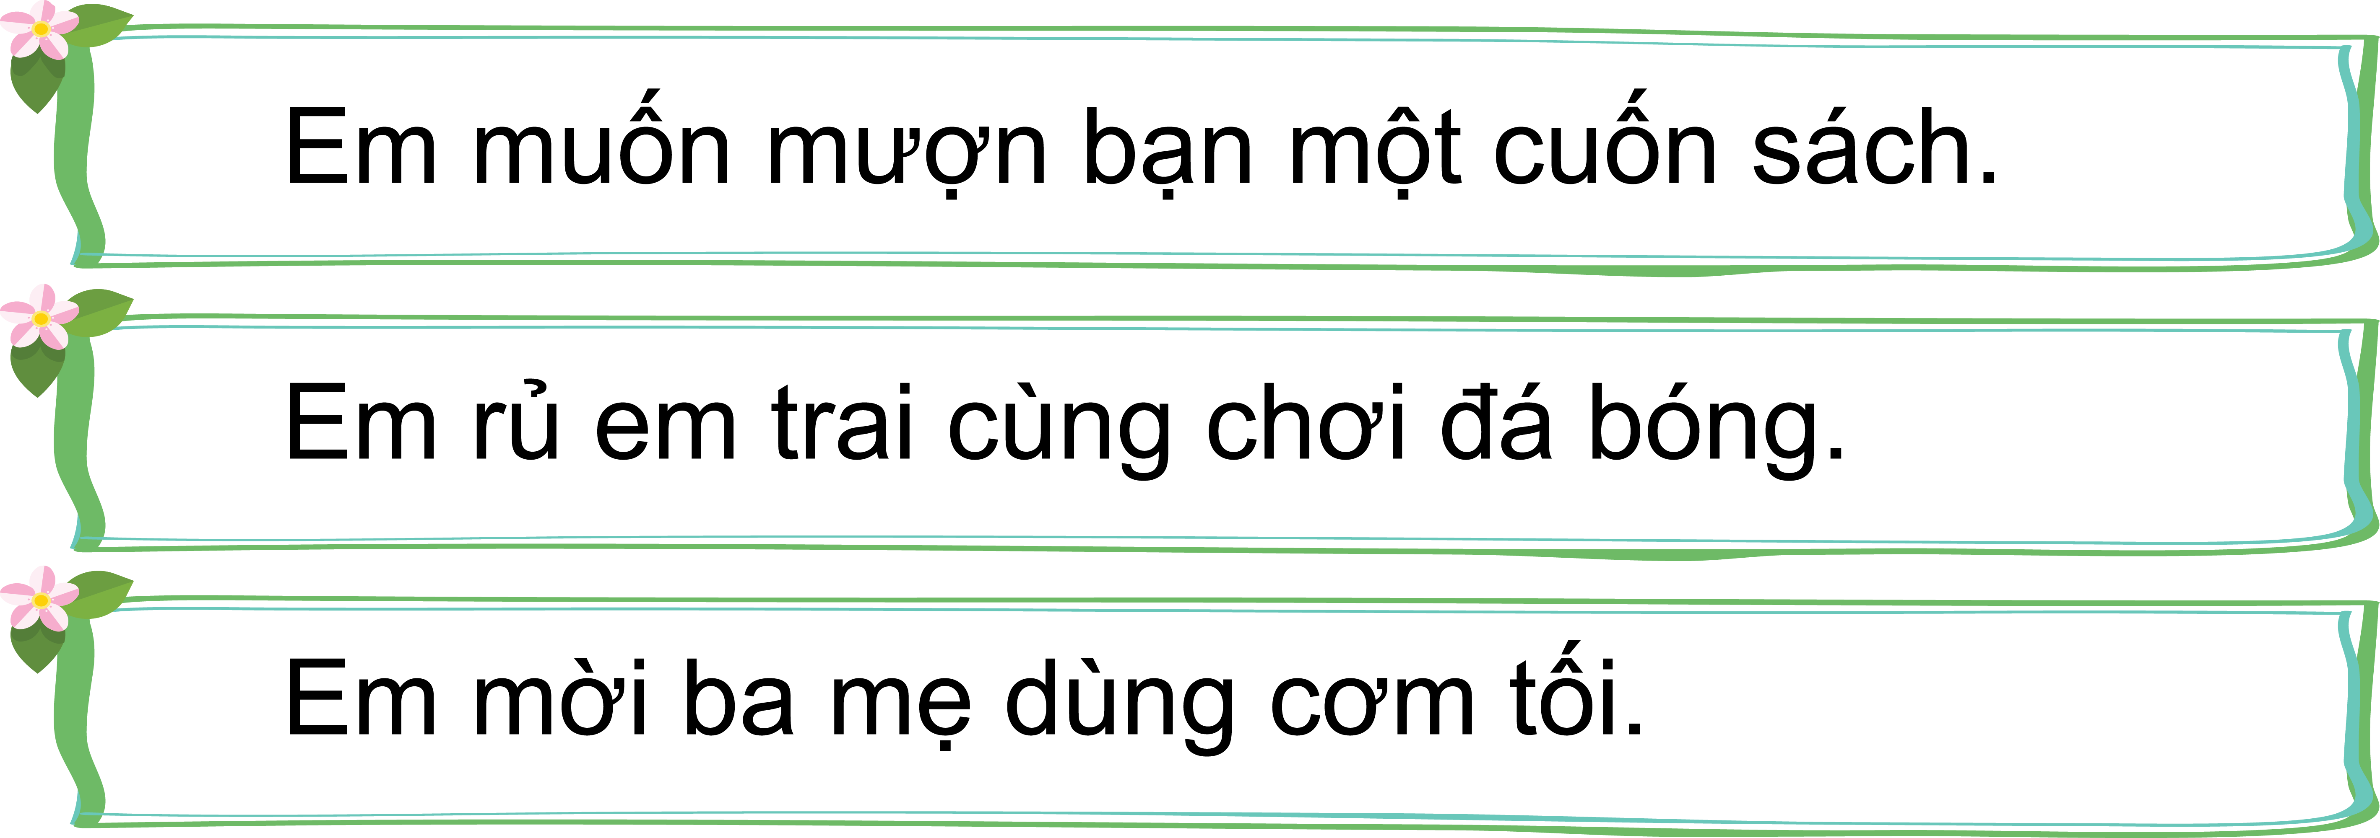
4. Thực hiện yêu cầu:
a. Viết lời nói và lời đáp cho một trong các tình huống sau:
b. Chỉ ra các đại từ hoặc danh từ dùng để xưng hô đã sử dụng ở mỗi tình huống.

Slide 25
- Ngày mai, cậu cho tớ mượn cuốn sách này nhé!
- Mai tớ cho cậu mượn.

Slide 26
- Em chơi đá bóng cùng anh nhé!
- Dạ vâng ạ

Slide 27
- Con mời bố mẹ ăn cơm ạ!

Slide 28

Các bạn thật tuyệt vời! Cảm ơn các bạn đã cứu mình.
Chúng mình đã cứu được công chúa rồi. Cảm ơn các bạn đã hỗ trợ chúng mình.

Slide 29




Vận dụng
Vận dụng

Slide 30
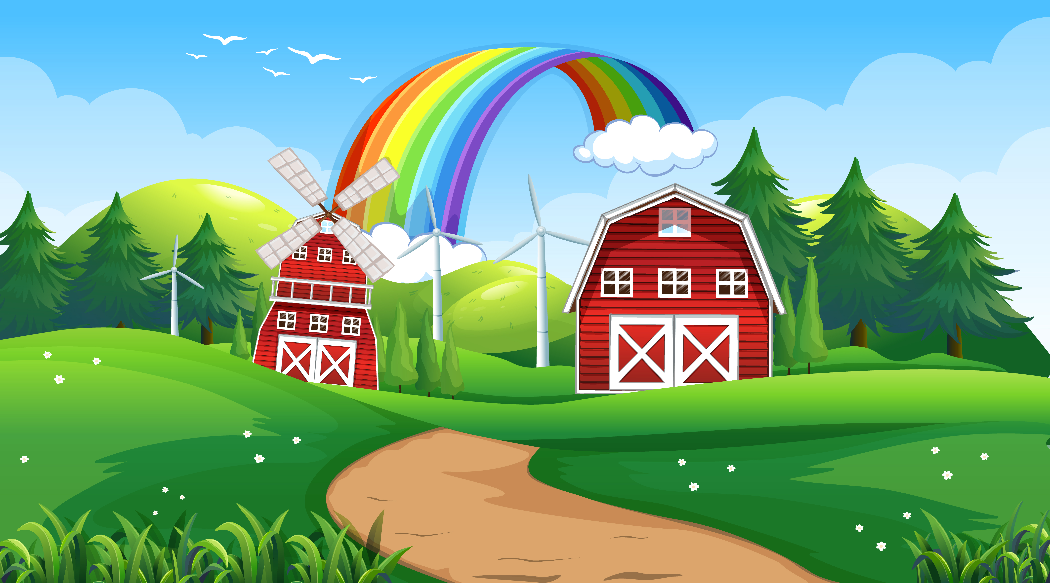


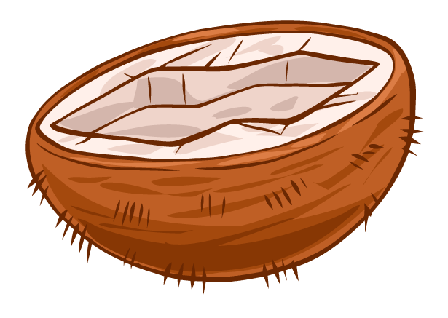


Câu hỏi
Nêu lại định nghĩa Đại từ xưng hô

Slide 32

Dặn dò

Slide 33

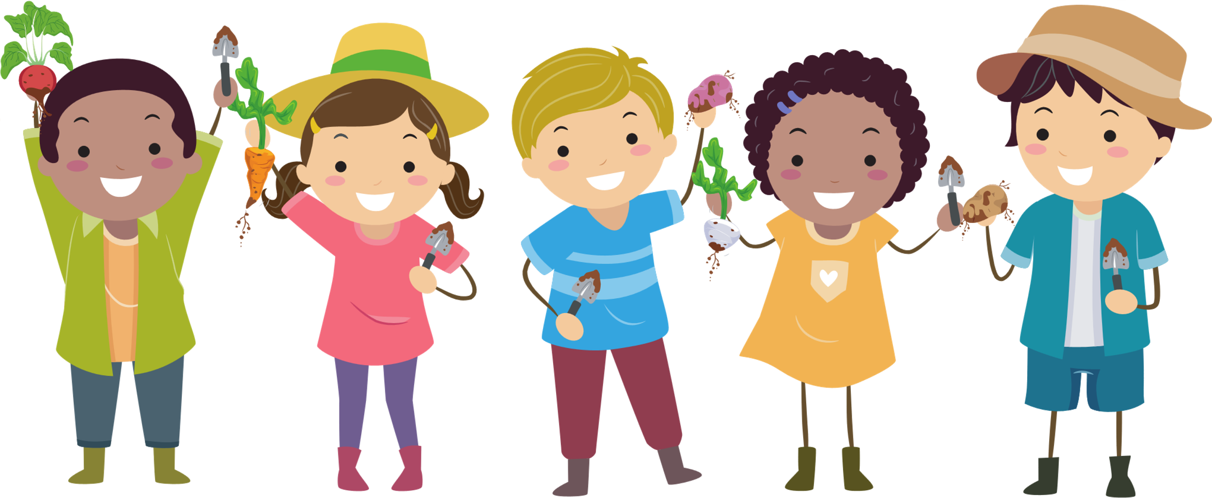
TẠM BIỆT
VÀ HẸN GẶP LẠI

